Slide 1
Od nápadu k prototypu
Mgr. Marek Jiruš, Mgr. Lukáš Kouřil, Ph.D. 2020
Fyzikální kaleidoskop

Slide 2
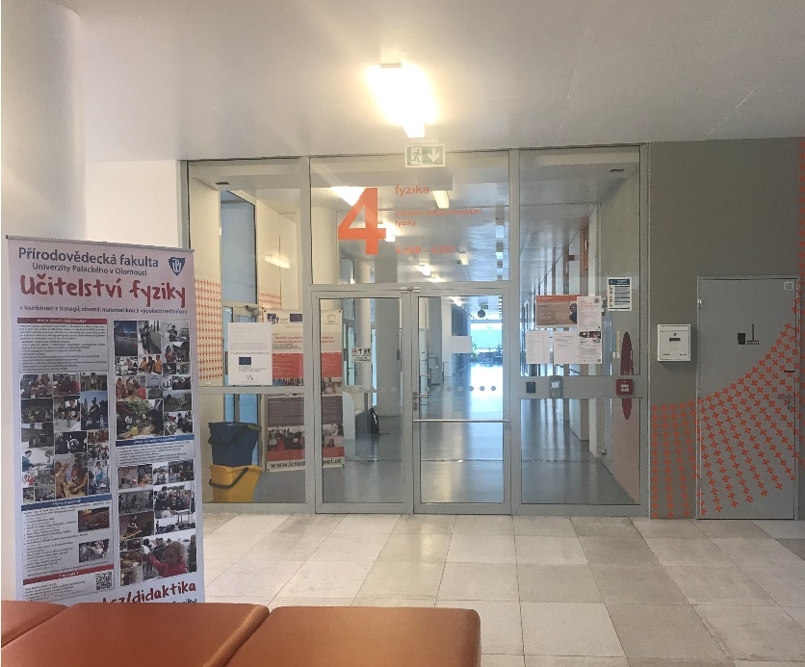
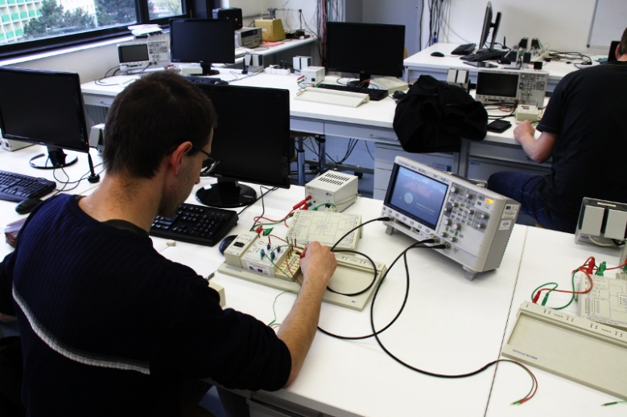
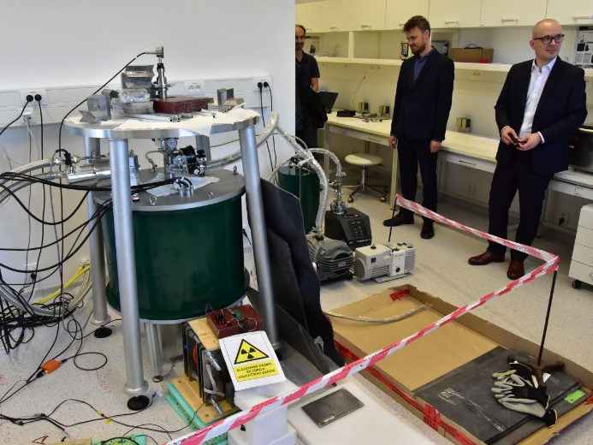
Naše katedra a co na ní děláme
Od nápadu k prototypu
Jsme jedno ze čtyř fyzikálních pracovišť na univerzitě
Dvě hlavní oddělení – Aplikovaná fyzika a didaktika fyziky
Primární oblasti zájmu na oddělení AFYZ:
Jaderné spektroskopické metody (spolupráce s SÚJV Dubna)
Nanotechnologie
Digitální zpracování obrazu
Metrologie
Fyzikální kaleidoskop

Slide 3
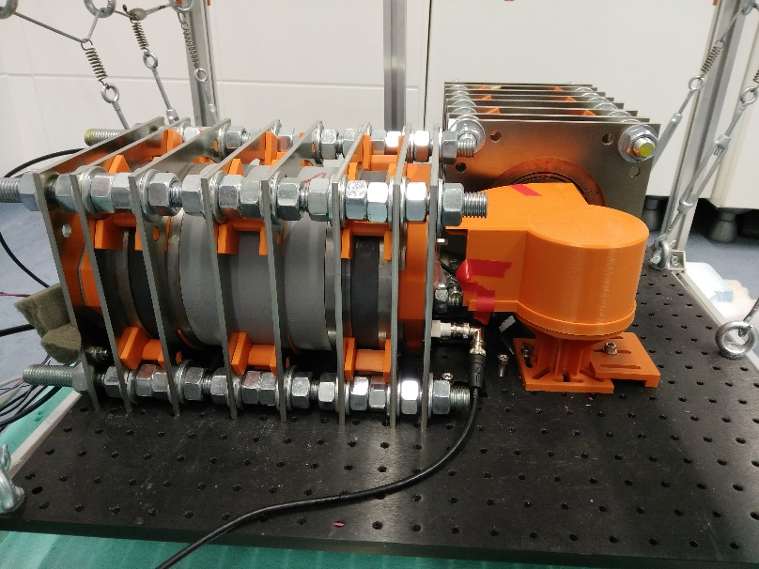
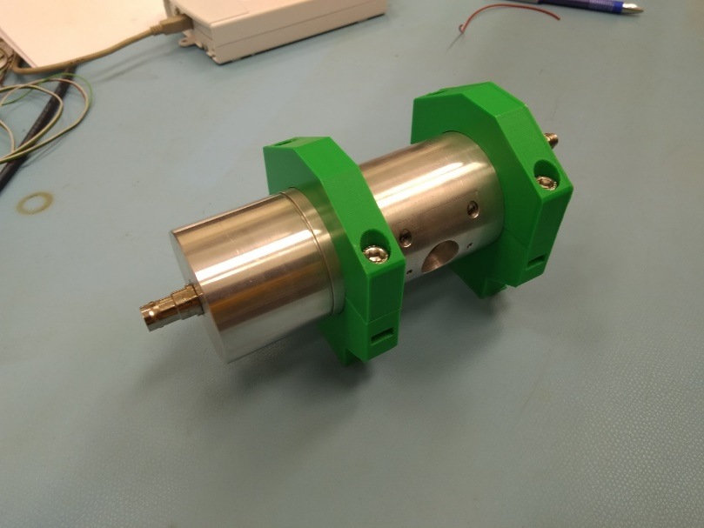
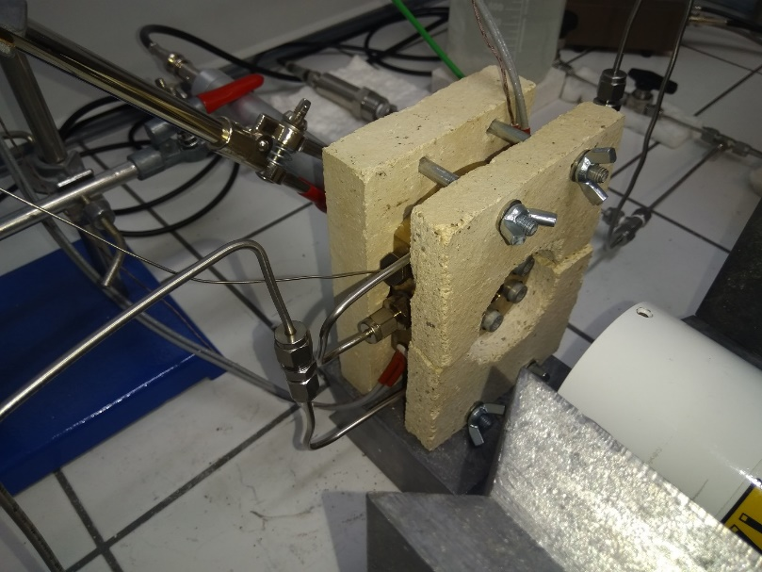
Proč vyvíjíme nová zařízení?
Od nápadu k prototypu
Potřeba provádět experiment za nestandardních podmínek
Na trhu neexistuje komerčně dostupné zařízení co by zvládalo co chceme
Nové zařízení by bylo příliš drahé pro naše účely
Snaha „udělat něco co ještě nikdo neudělal“
Posunout hranice našeho poznání a dovedností
Fyzikální kaleidoskop

Slide 4
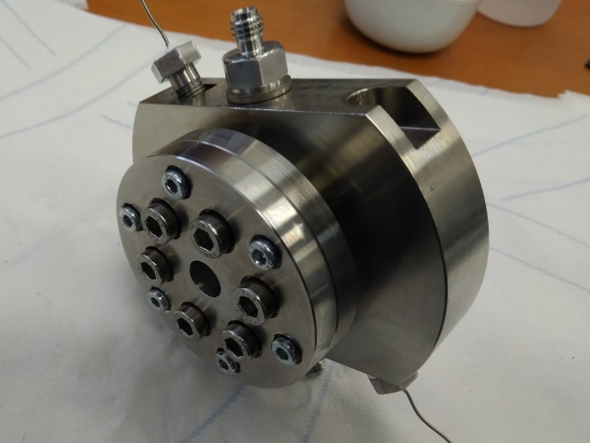
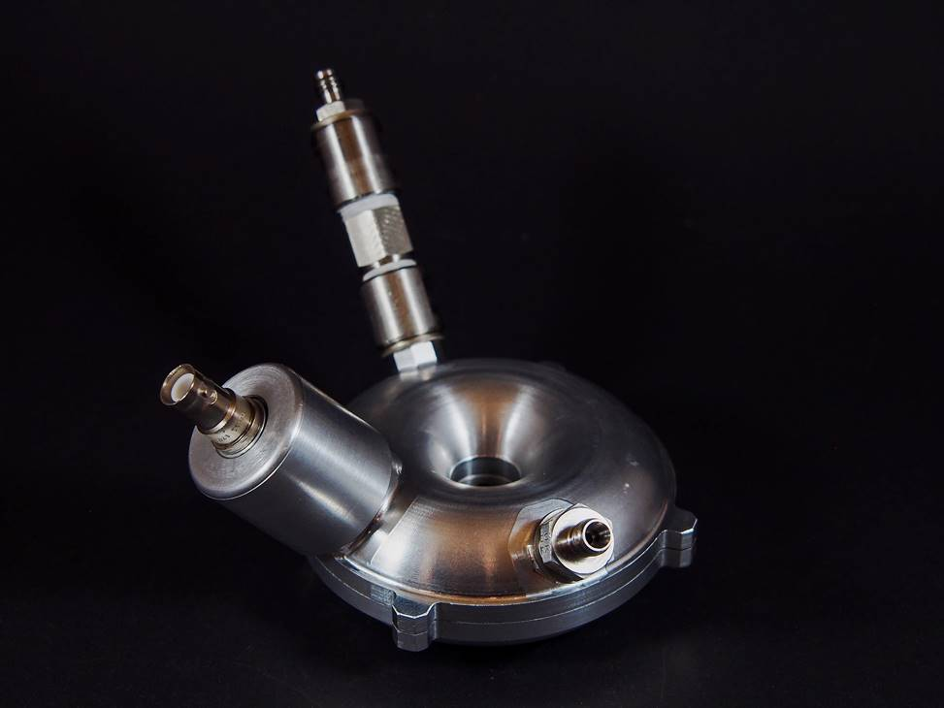
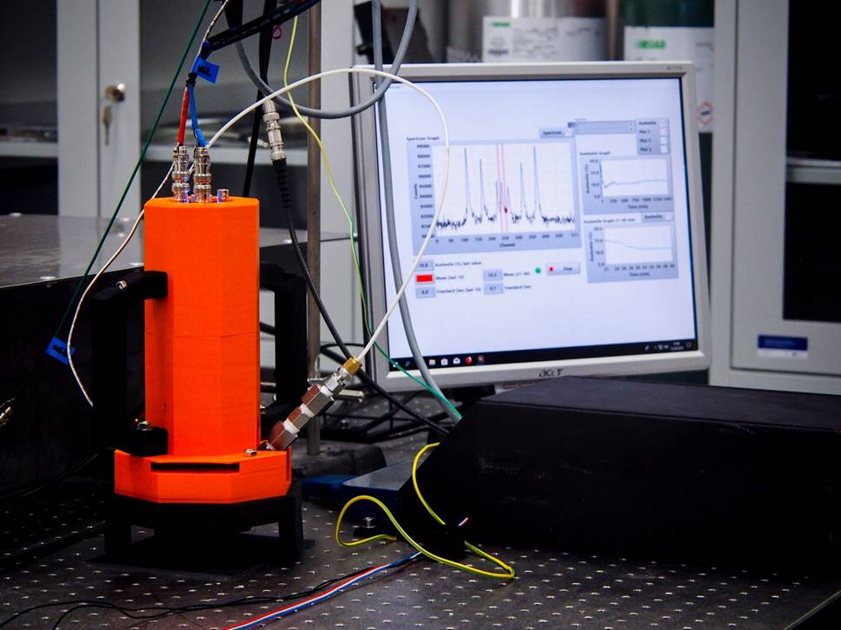
Naše tři protypová zařízení a s čím souvisí
Od nápadu k prototypu
MS mikroreaktor
Toroidní detektor
Austenitometr
Fyzikální kaleidoskop

Slide 5
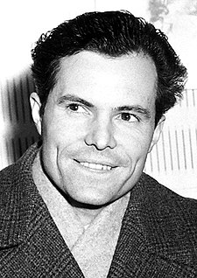
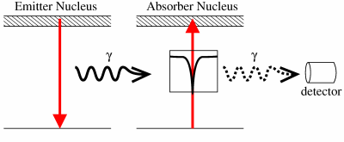
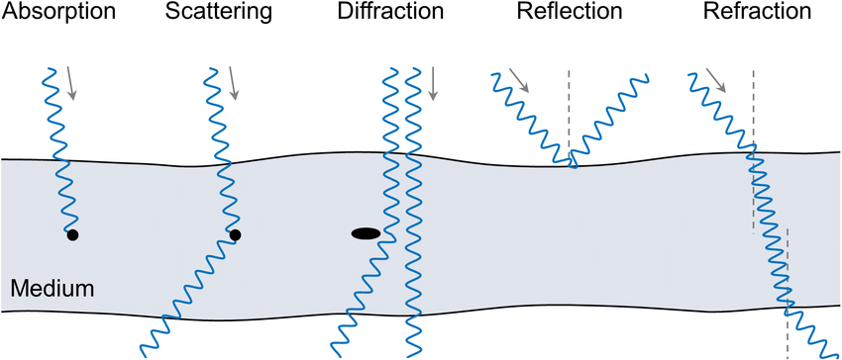
Co je Mössbauerův jev a proč je pro nás stěžejní?
Od nápadu k prototypu
Odborné označení - bezodrazová emisní-absorbční jaderná rezonance
Objevil Rudolf Ludwig Mössbauer v roce 1958
V roce 1961 dostal za tento objev Nobelovu cenu a jev nese jeho jméno
Jedná se o jednoduchý princip:
Jak interaguje pevná látka se zářením?
prostá odpověď: je průsvitná, odrazná nebo pohlcující
→ to stejné platí i na kvantové úrovni!
Fyzikální kaleidoskop

Slide 6
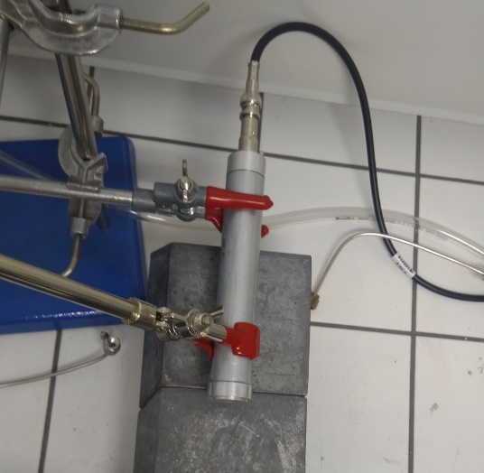
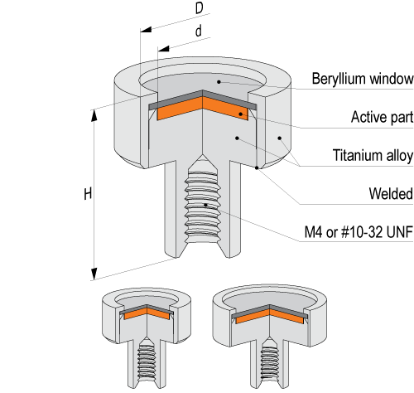
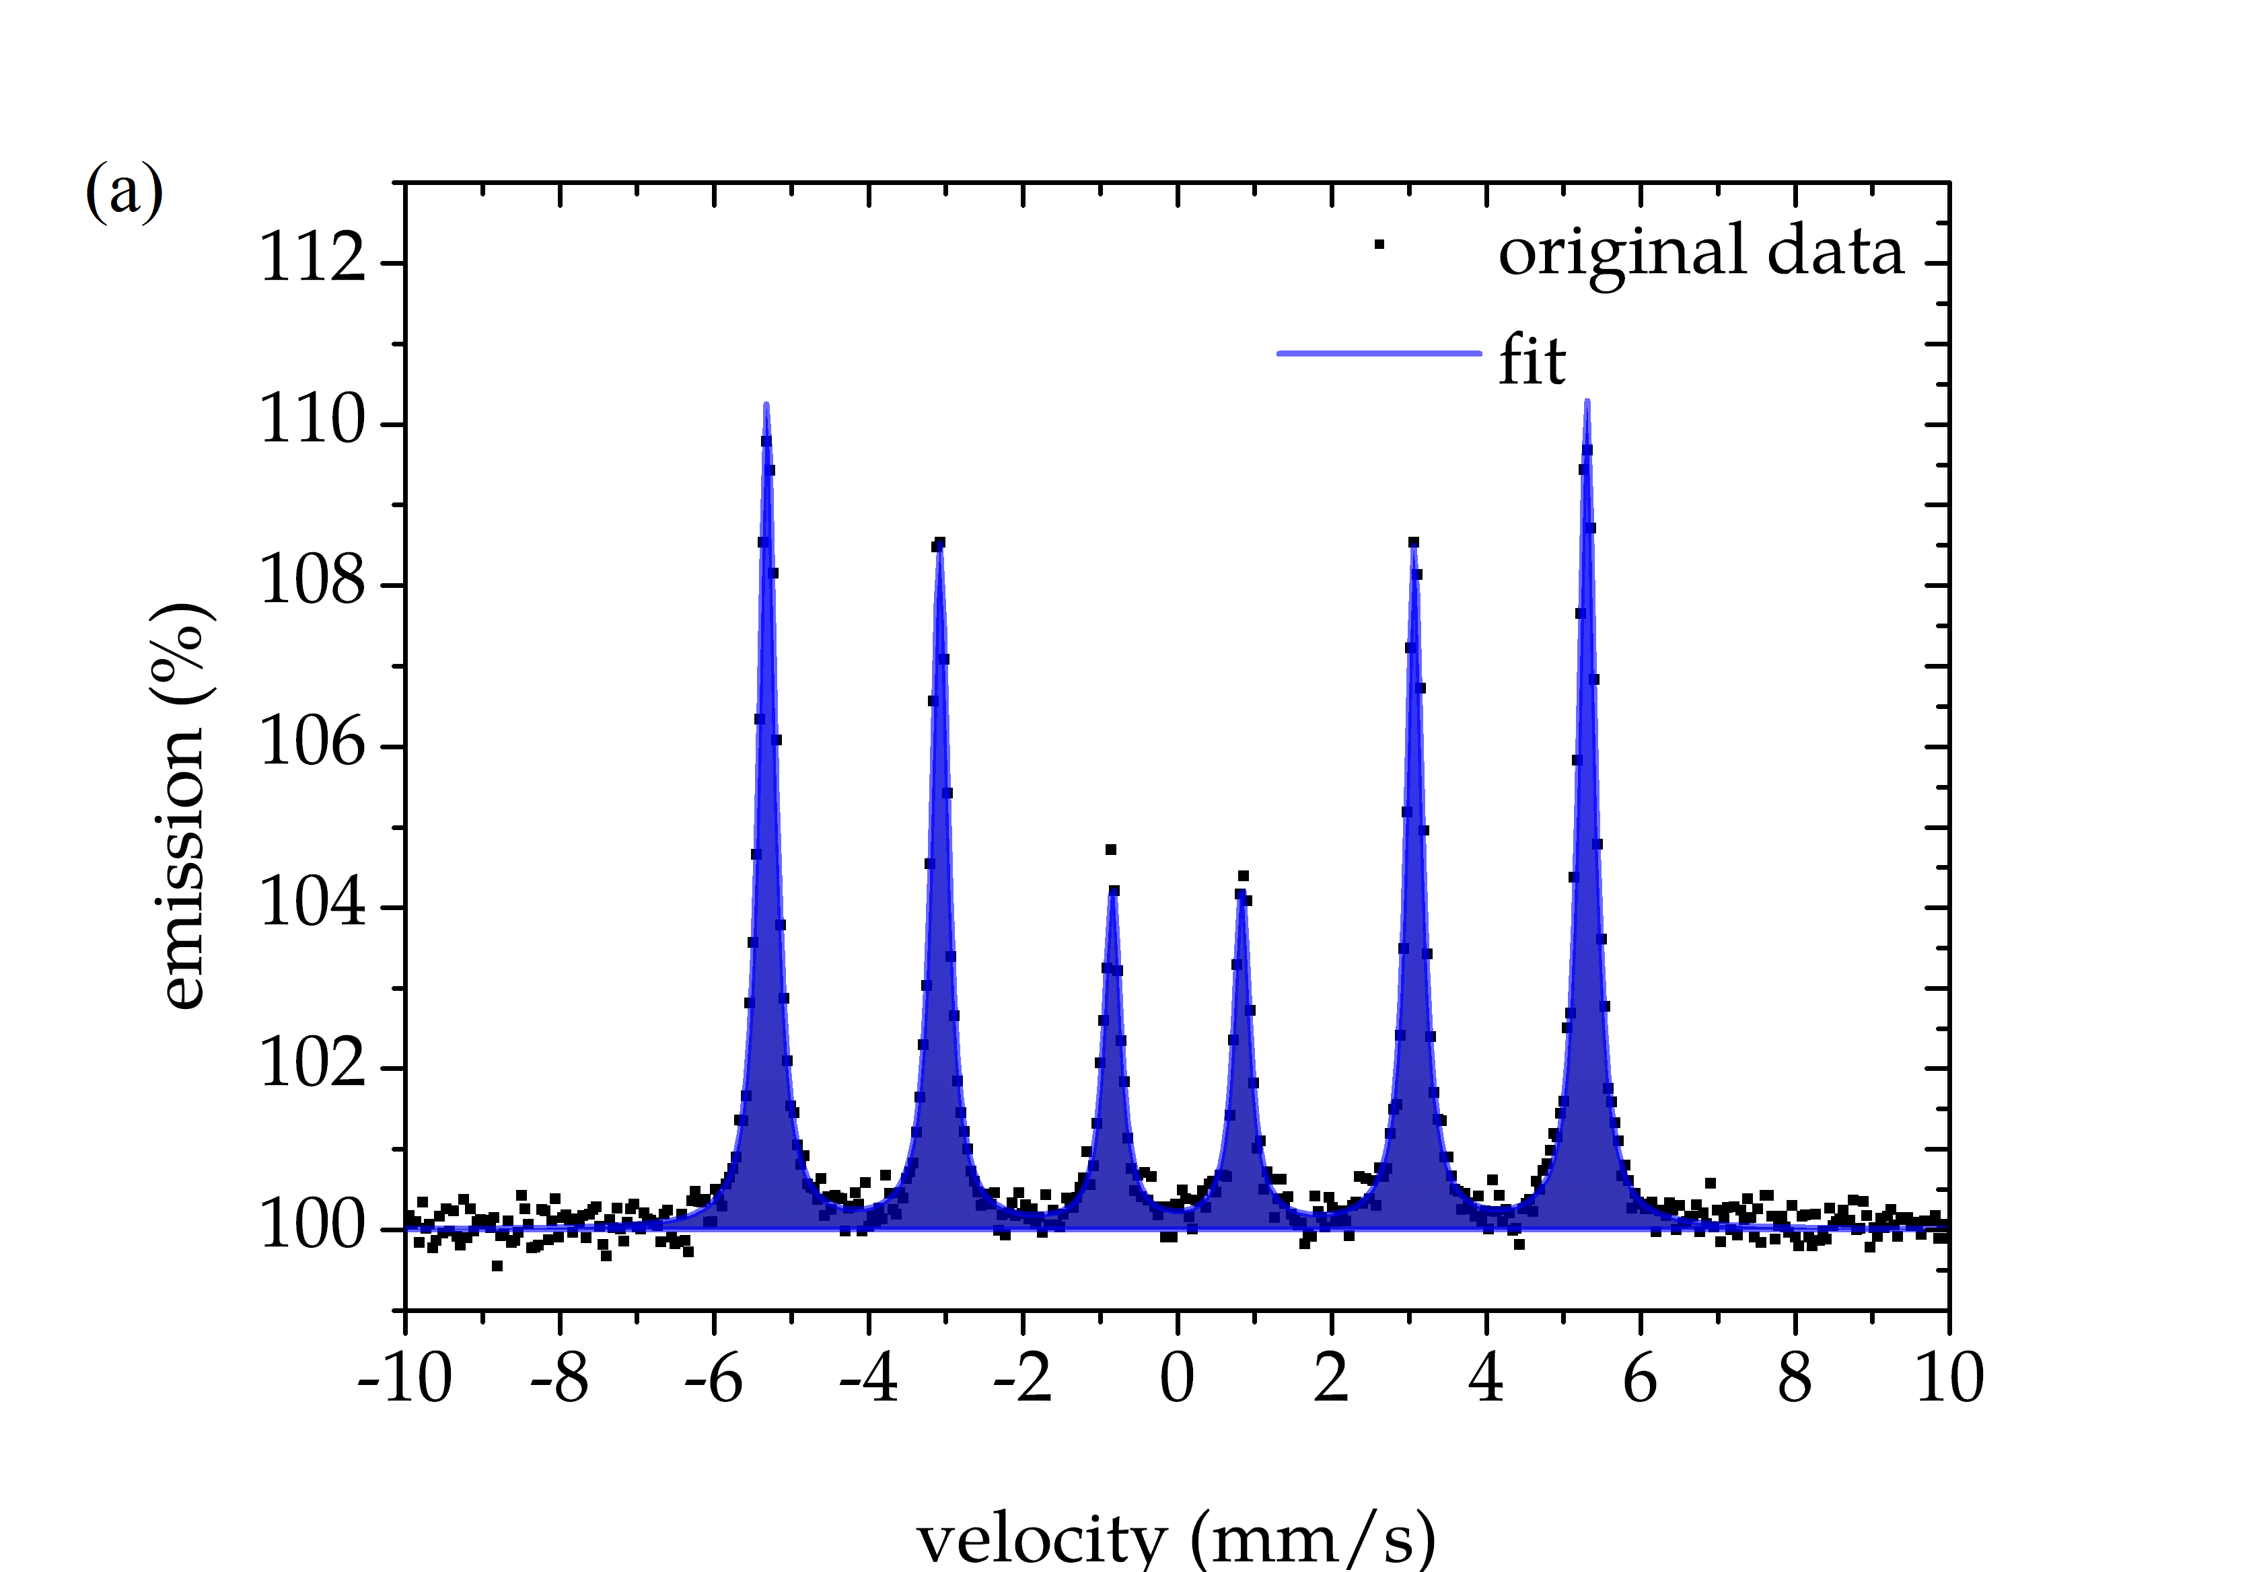
Jak měříme Mössbauerův jev?
Od nápadu k prototypu
(2) Zdroj záření a jeho „polychromatizace“ → (1) pohybové zařízení
(Dopplerovská modulace energie/frekvence záření)
(3) Kolimátor na usměrnění záření
(4) Vzorek který pozorujeme
(5) Detektor ionizujícího záření
→ Zpracování a vyhodnocení elektronikou
Fyzikální kaleidoskop

Slide 7
Od nápadu k prototypu
In Situ Mössbauerův Mikroreaktor
Spletitá cesta vývoje
Fyzikální kaleidoskop

Slide 8
Jak vzniknul nápad na mikroreaktor?
Od nápadu k prototypu
Jedná se o téma dizertační práce = cíl doktorského studia
Součást kooperačního projektu s DICP v Dalianu v ČLR
Potřeba pozorovat a měřit vzorky při rozličných podmínkách
Měření v TMS sestavě (pozorování časový vývoj vzorků)
Cílem je vzorek pozorovat za zvýšené teploty a za přítomnosti reakčních plynů
Můžeme tak třeba testovat nové katalyzátory pro hydrogenační procesy
Fyzikální kaleidoskop

Slide 9
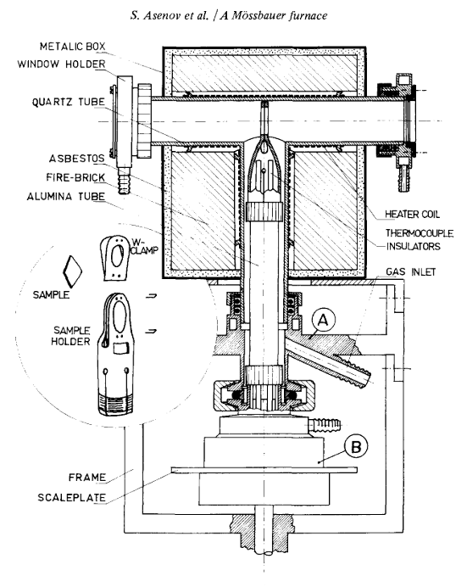
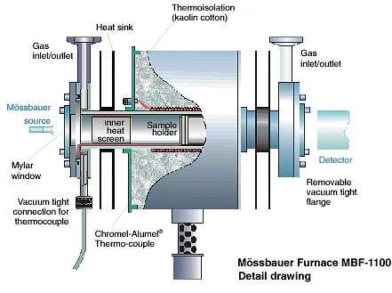
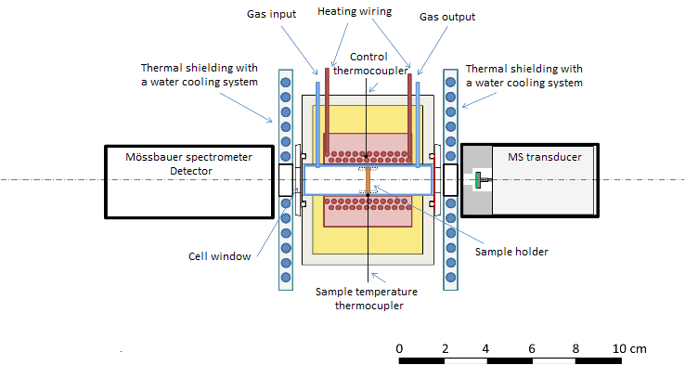
Studium a porovnávání různých modelů
Od nápadu k prototypu
V první části člověk tráví studiem článků, podobných zařízení a orientačním návrhem prvního zařízení (vzhled, jaké části bude obsahovat, přibližné dimenze apod.)
→ Prvotní nástřel konstrukce
Fyzikální kaleidoskop

Slide 10
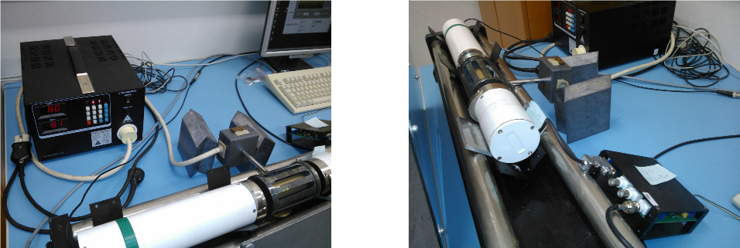
První pokusy a programové řízení ohřevu
Od nápadu k prototypu
Rozšíření běžného TMS systému o topnou soustavu řízenou počítačem
Ruční ovládání → ovládání přes počítač → automatická regulace přes PID vazbu
Fyzikální kaleidoskop

Slide 11
Od nápadu k prototypu
První pokusy a programové řízení ohřevu
Sestavení vlastního programu na kontrolu a řízení ohřevu
Fyzikální kaleidoskop

Slide 12
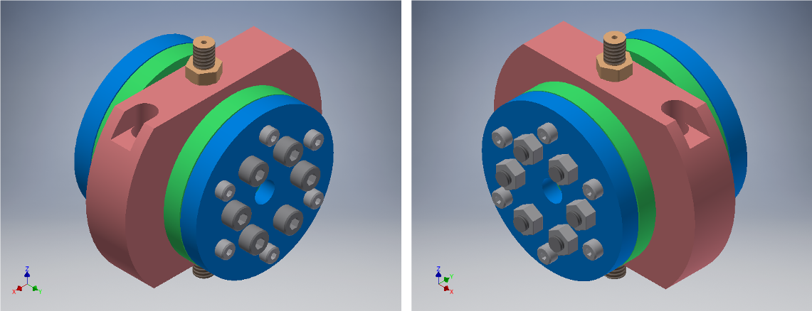
Od nápadu k prototypu
První návrh a model
Sestavili jsme model s několika hlavními podmínkami:
„Tenká architektura“ Symetrický vstup a výstup pro plyny
Přiblížit se co nejvíc homogennímu ohřevu Příprava vzorku mimo hlavní zařízení
Jednoduchá de/montáž těsnících oken „Nekomplikovaný tvar“
Fyzikální kaleidoskop

Slide 13
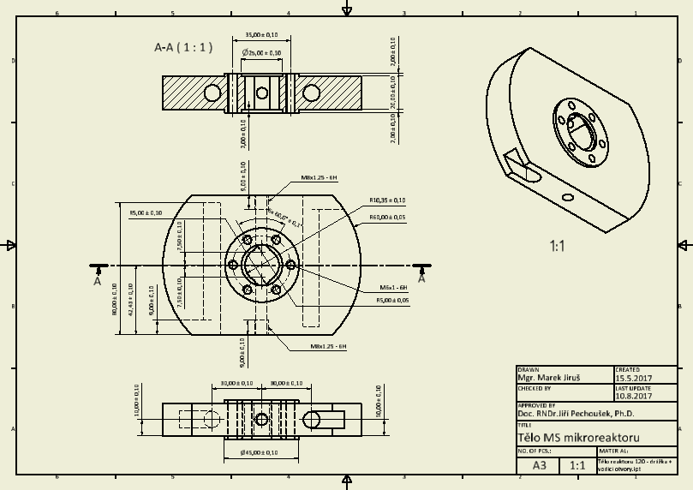
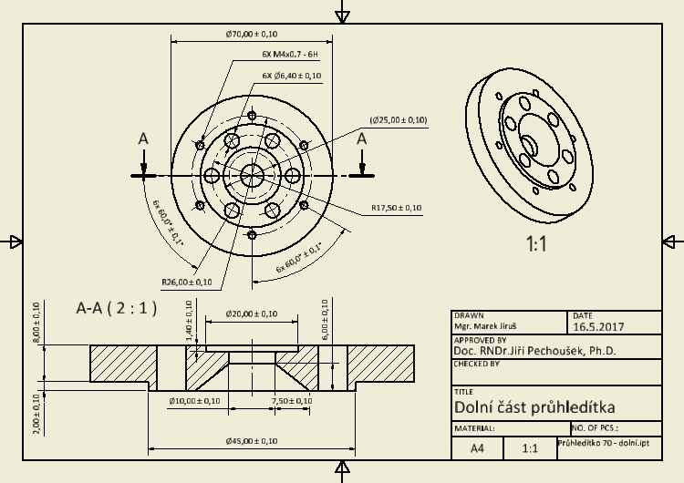
Od nápadu k prototypu
První návrh a model
Vytvoření technických výkresů a zaslání k výrobě
Fyzikální kaleidoskop

Slide 14
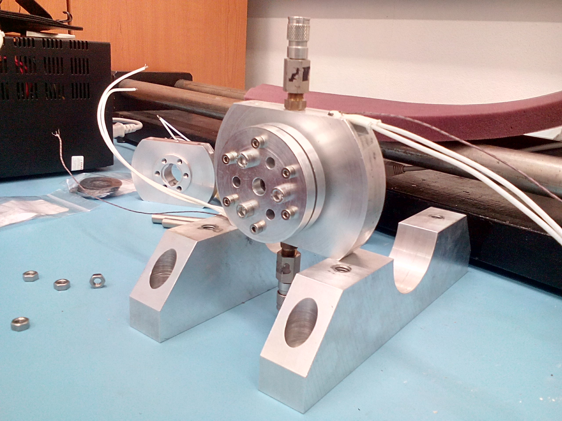
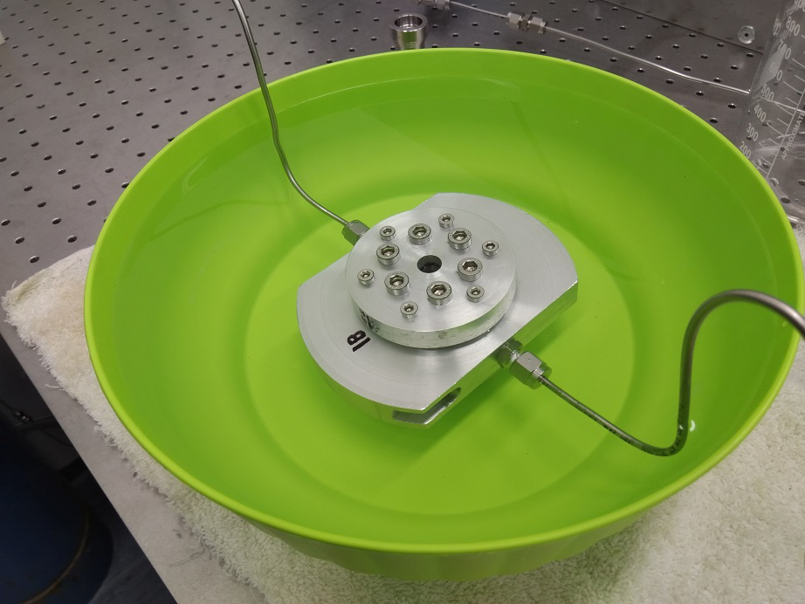
První reálný prototyp je na světě!
Od nápadu k prototypu
Následuje montáž, testování těsnosti a zakomponování do sestavy
Fyzikální kaleidoskop

Slide 15
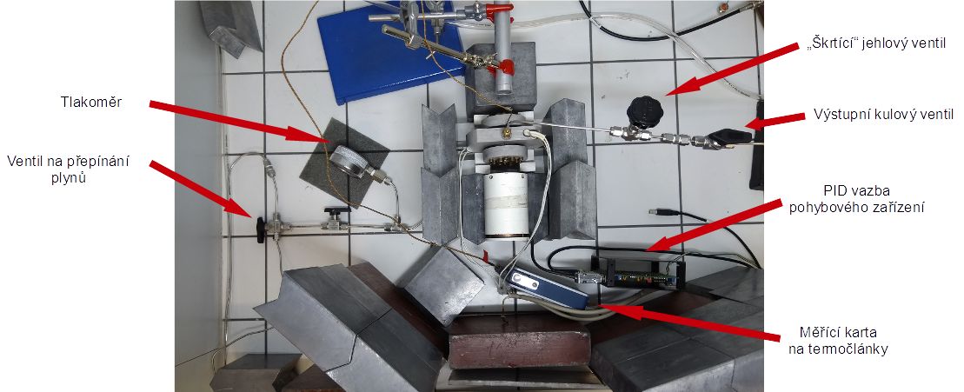
Od nápadu k prototypu
První reálný prototyp je na světě!
Fyzikální kaleidoskop

Slide 16
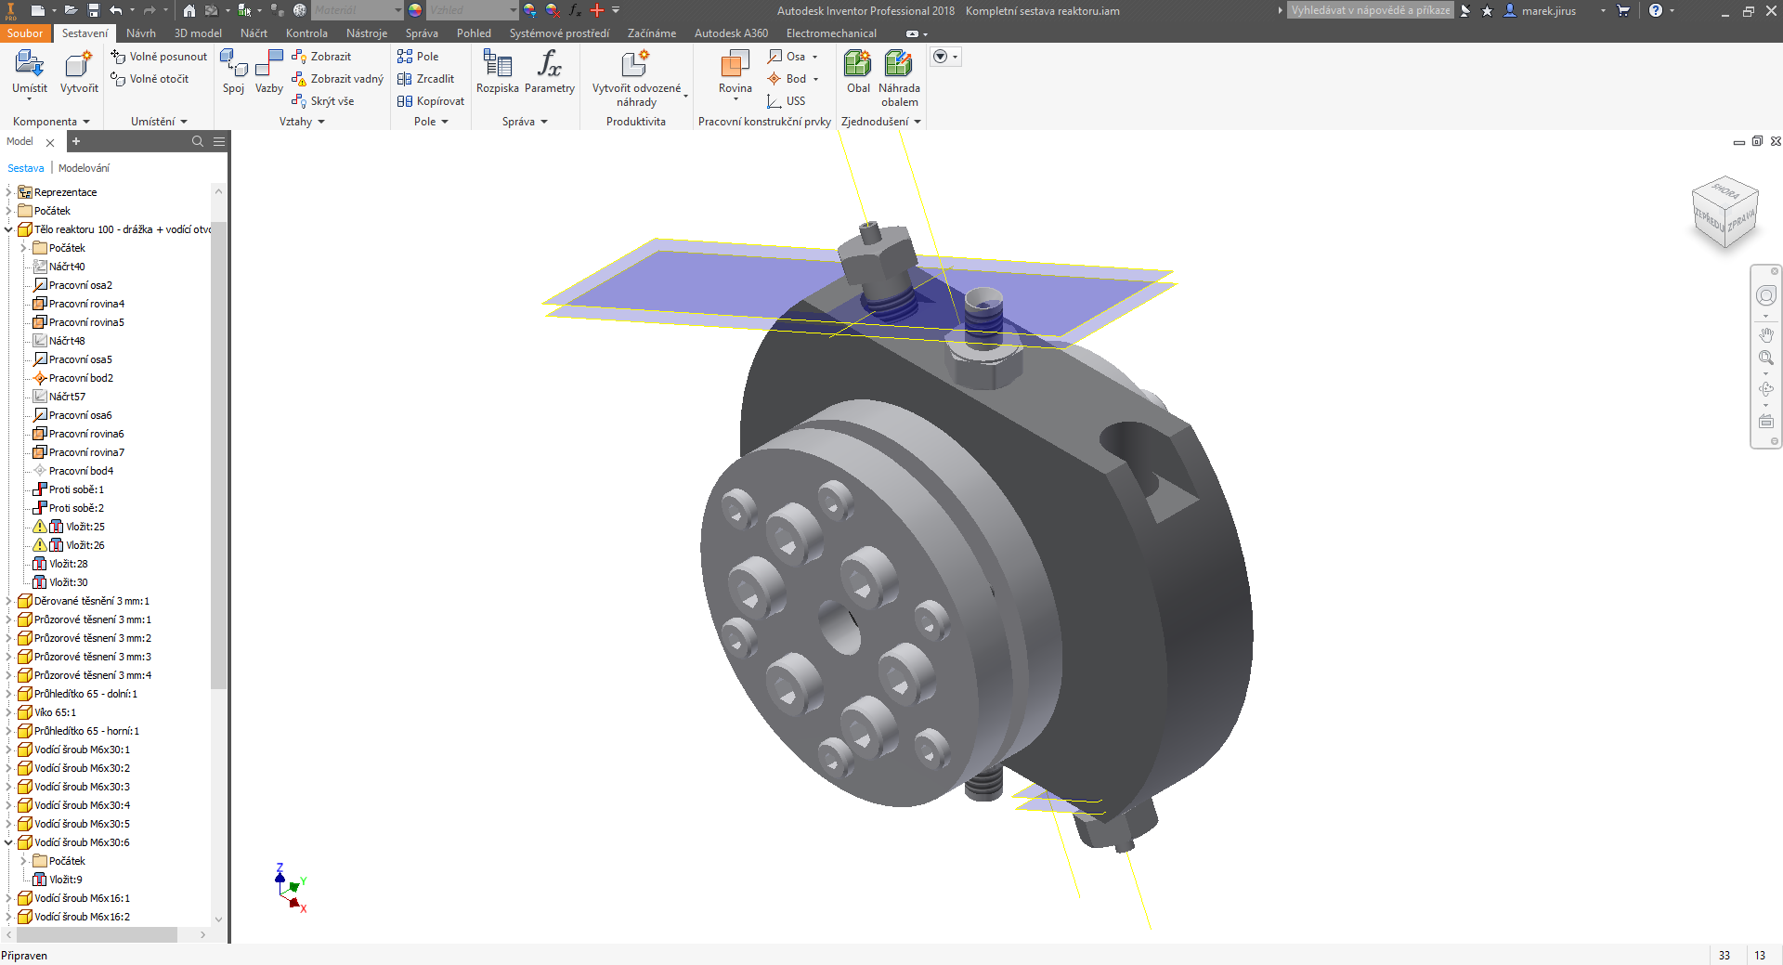
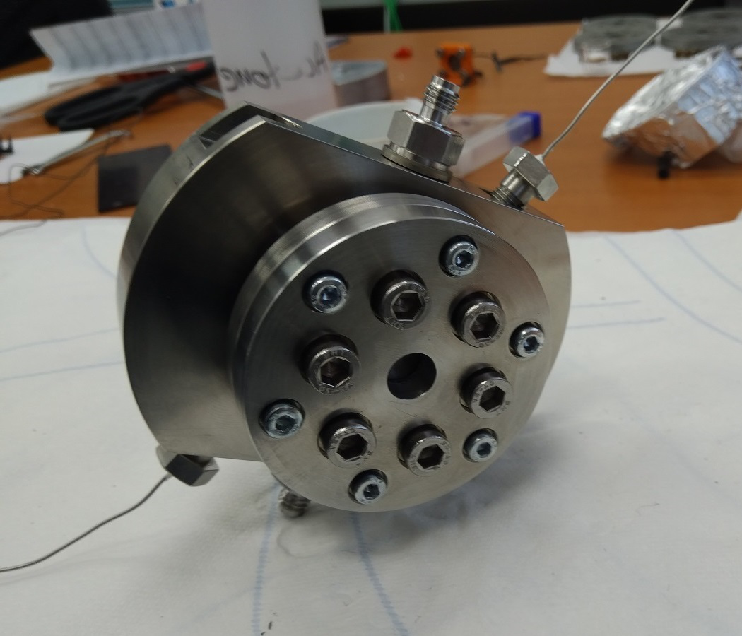
Zpět k „rýsovacímu prknu“
Od nápadu k prototypu
Při prvním testu obvykle zjistíte nedostatky nebo odhalíte věci, které vás před tím nenapadly
(nevyhovující materiál zařízení, nepřímé měření teploty, zbytečné prvky navíc apod.)
→ Předěláte a vylepšíte původní návrh a necháte jej vyrobit znovu a lépe
Fyzikální kaleidoskop

Slide 17
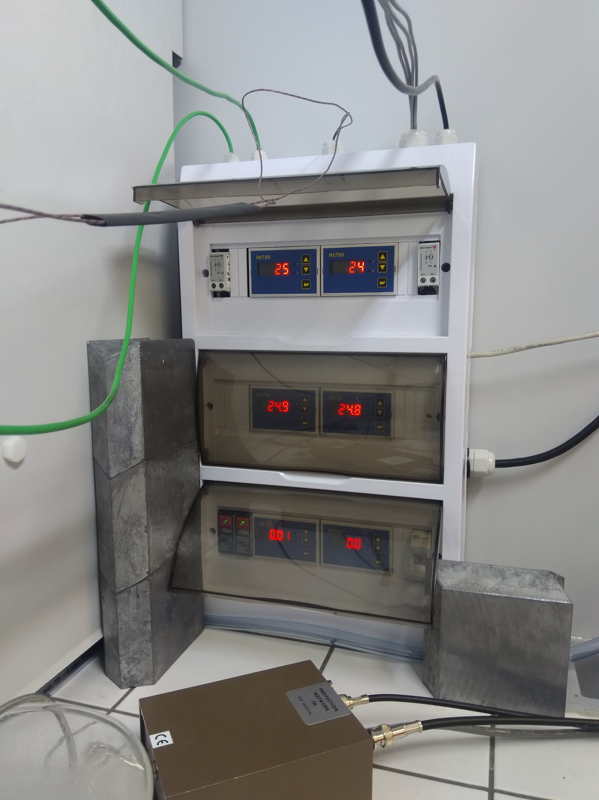
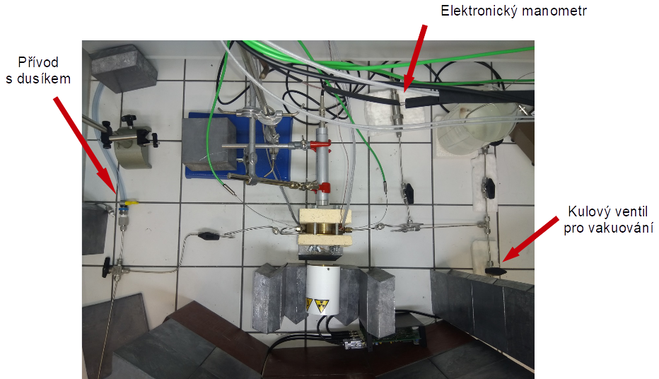
Nový prototyp a řídící systém
Od nápadu k prototypu
Fyzikální kaleidoskop

Slide 18
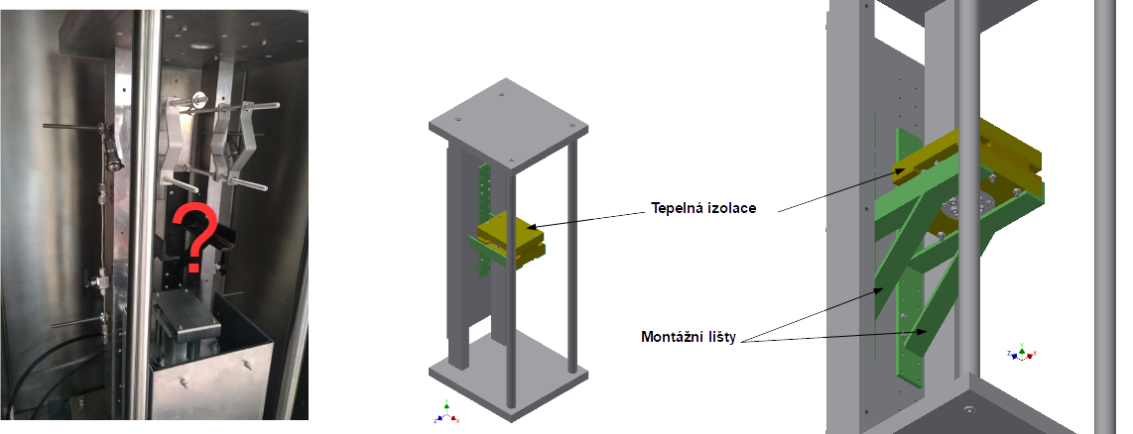
Mezinárodní výstupy a spolupráce
Od nápadu k prototypu
V rámci spolupráce musíte občas instalovat Vaše nové zařízení za neobvyklých podmínek
Fyzikální kaleidoskop

Slide 19
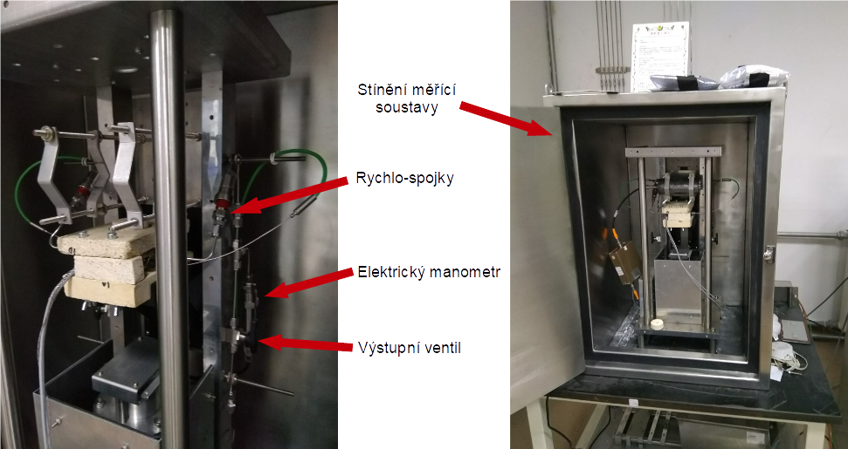
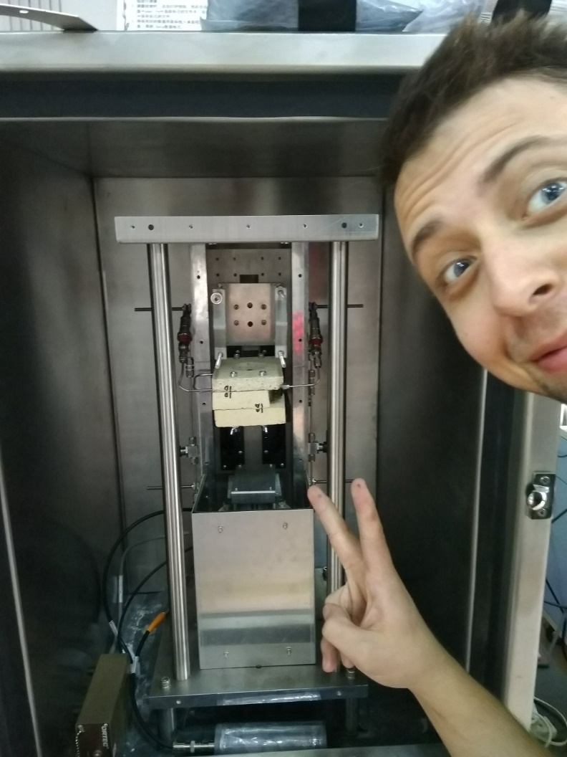
Mezinárodní výstupy a spolupráce
Od nápadu k prototypu
Fyzikální kaleidoskop

Slide 20
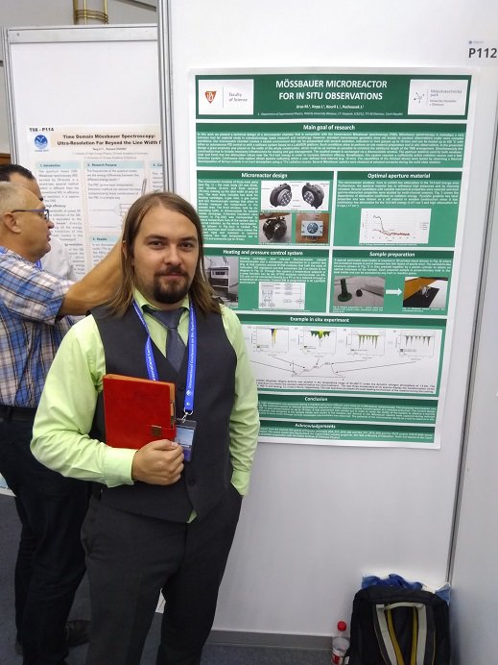
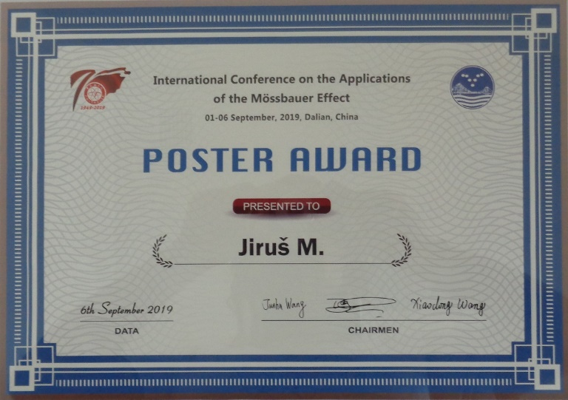
Mezinárodní výstupy a spolupráce
Od nápadu k prototypu
Vždy je dobré se „pochlubit“ se svým výtvorem
= internacionalizace výsledků
Prezentace zařízení formou posteru na konferenci ICAME 2019
Ocenění za jeden z nejlepších posterů konference
Fyzikální kaleidoskop

Slide 21
Od nápadu k prototypu
Toroidní detektor ionizujícího záření
Prsten, který z neviditelného dělá pozorovatelné
Fyzikální kaleidoskop

Slide 22
Toroidní detektor ionizujícího záření (myšlenka 0. část)
Od nápadu k prototypu
detektor, který je schopen registrovat ionizující záření v 2π geometrii
spektrometrický režim = schopnost rozlišit energie fotonů (plynový proporcionální detektor)
Mössbauerova spektroskopie v geometrii zpětného rozptylu
levná výroba, zároveň však co nejlepší parametry
detekční účinnost
energetické rozlišení
v podstatě ‚‚Málo peněz, hodně muziky‘‘
Fyzikální kaleidoskop

Slide 23
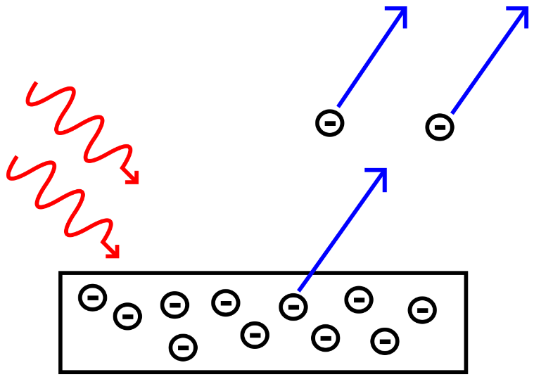
Toroidní detektor ionizujícího záření (princip 1. část)
Od nápadu k prototypu
studium literatury zabývající se podobnou problematikou (odborné články a knihy)
interakce gama záření s látkou (fotoelektrický jev)
vytržení elektronů z obalu atomů látky v důsledku absorpce elektromagnetického záření
Fyzikální kaleidoskop

Slide 24
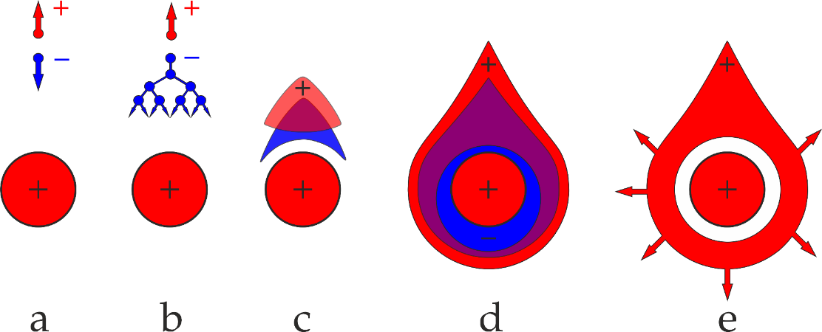
Toroidní detektor ionizujícího záření (princip 1. část)
Od nápadu k prototypu
princip plynového proporcionálního detektoru
primární ionizace
sekundární ionizace
vytvoření Townsendovy laviny
sběr elektronů na anodě
mrak kladně nabitých iontů se pohybuje
směrem ke katodě (menší rychlost než
elektrony)
Fyzikální kaleidoskop

Slide 25
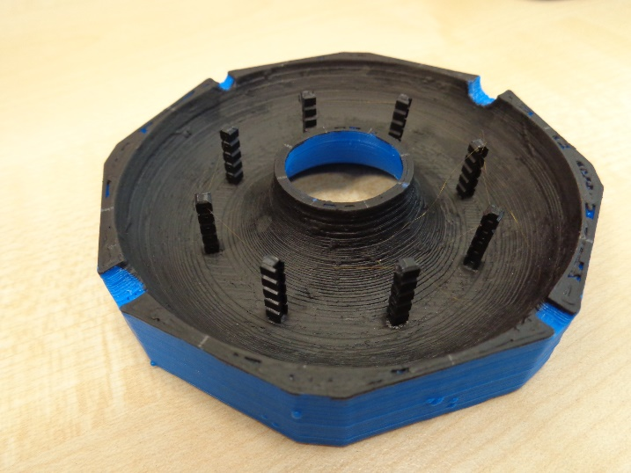
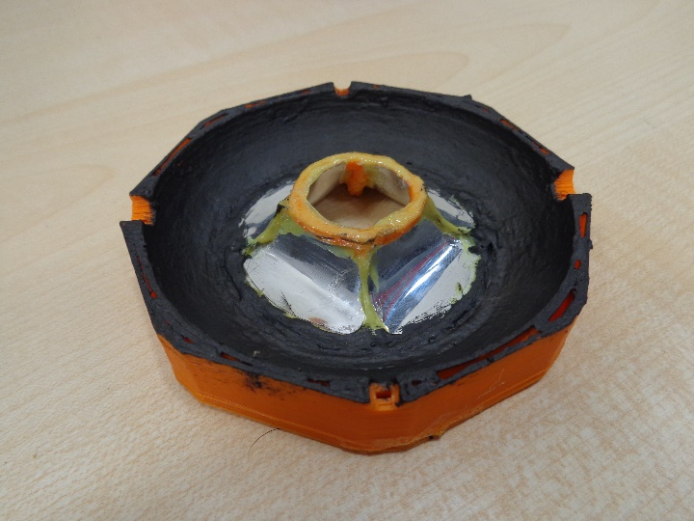
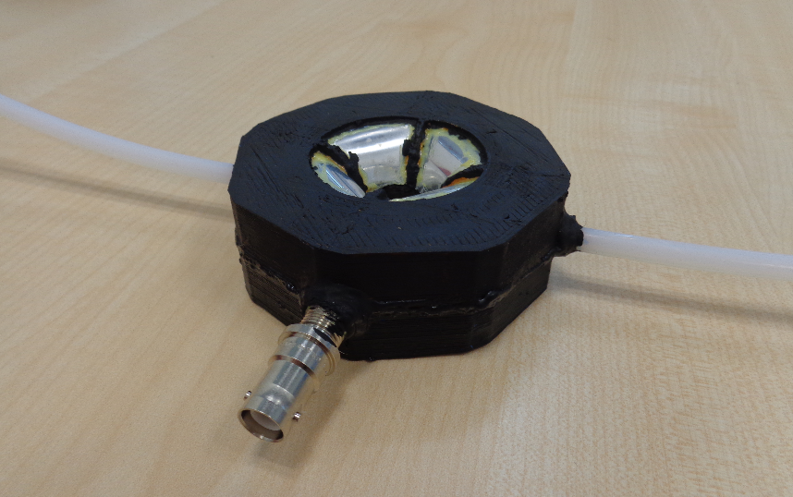
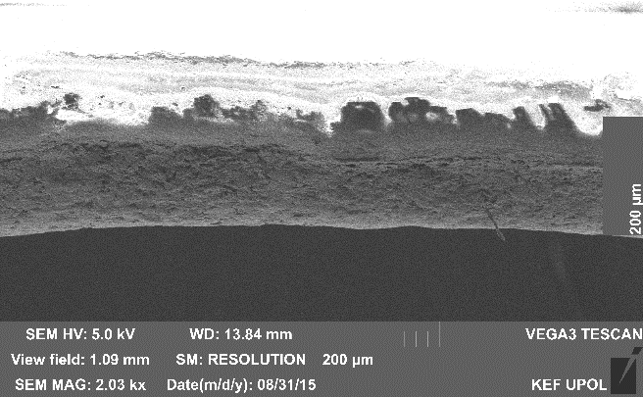
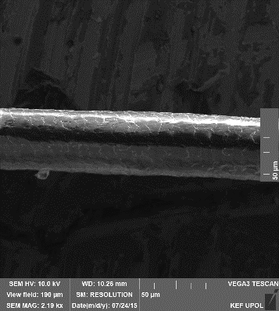
Toroidní detektor ionizujícího záření (návrh detektoru 2. část)
Od nápadu k prototypu
první návrh a realizace vlastního ‚‚low-cost‘‘ detektoru
Fyzikální kaleidoskop

Slide 26
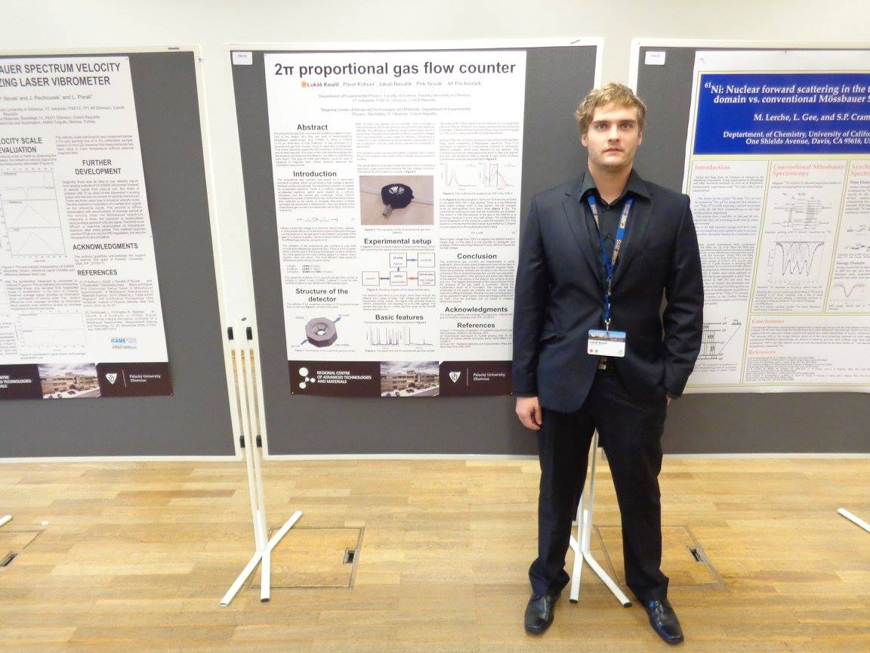
Prezentace prvních výsledků na ICAME 2015 (Hamburg)
Od nápadu k prototypu
ICAME (International Conference on the Applications of the Mössbauer Effect)
prezentace toroidního plynového proporcionálního detektoru formou posteru
‚‚zlomový bod‘‘ – následovalo podání projektu TAČR (významná finanční podpora)
poděkování doc. RNDr. Jiřímu Pechouškovi, Ph.D. (hlavní řešitel) za vypsání projektu
Fyzikální kaleidoskop

Slide 27
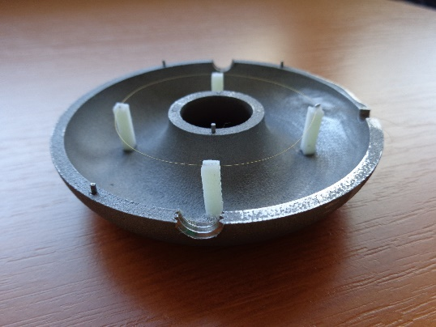
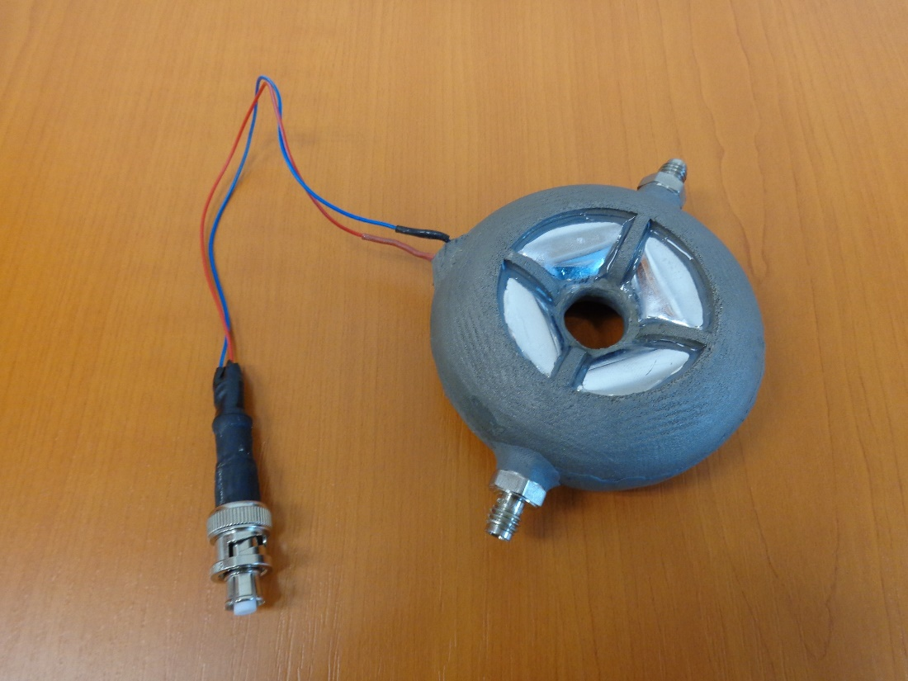
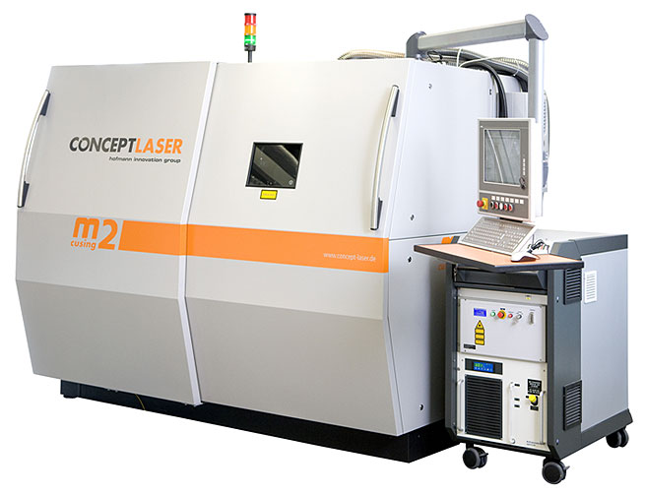
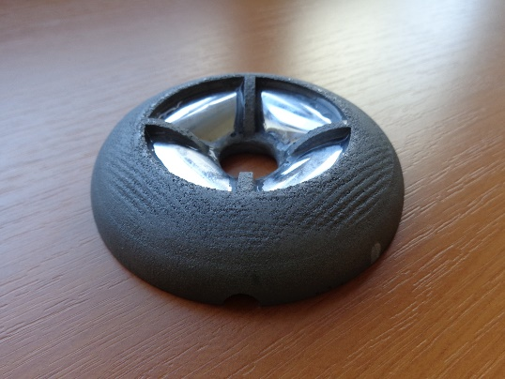
Toroidní detektor ionizujícího záření (kovové prototypy 3. část)
Od nápadu k prototypu
nový návrh detektoru, realizace výroby pomocí 3D tisku (LaserCusing)
první kovový detektor (nerez)
Fyzikální kaleidoskop

Slide 28
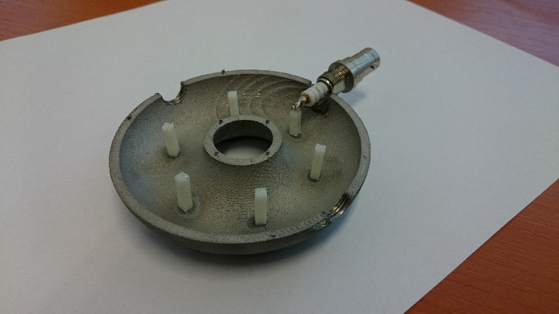
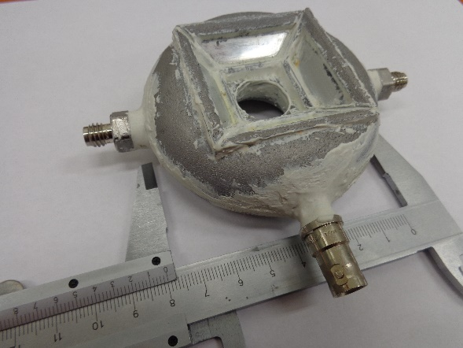
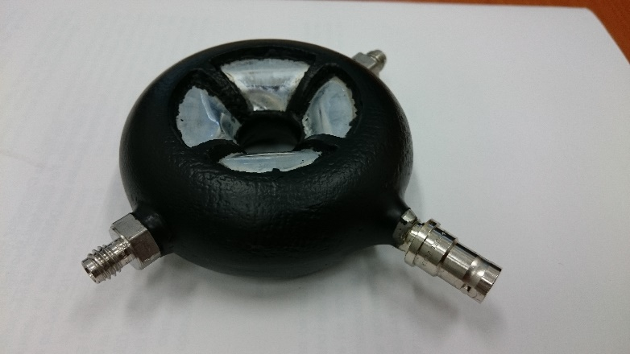
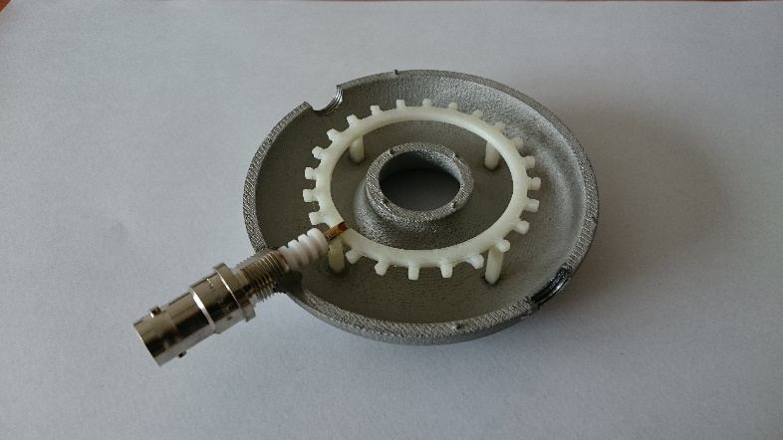
Toroidní detektor ionizujícího záření (optimalizace 4. část)
Od nápadu k prototypu
hliníkové detektory různých tvarů (především okének)
jiné drobné modifikace (tloušťka anody, uchycení anody, usazení konektoru apod.)
Fyzikální kaleidoskop

Slide 29
Toroidní detektor ionizujícího záření (finální řešení 5. část)
Od nápadu k prototypu
po testování různých modifikací detektoru = návrh finálního řešení
vyroben pomocí CNC z duralu (katoda), anoda (W+Au, 50 µm), mylarová prohnutá okénka
Fyzikální kaleidoskop

Slide 30
Toroidní detektor ionizujícího záření (finální řešení 5. část)
Od nápadu k prototypu
po testování různých modifikací detektoru = návrh finálního řešení
vyroben pomocí CNC z duralu (katoda), anoda (W+Au, 50 µm), mylarová prohnutá okénka
Fyzikální kaleidoskop

Slide 31
Toroidní detektor ionizujícího záření (aplikace 6. část)
Od nápadu k prototypu
implementace toroidního plynového proporcionálního detektoru do Mössbauerova spektrometru
myšlenka vytvoření ‚‚Austenitometru‘‘
Fyzikální kaleidoskop

Slide 32
Austenitometr
Od nápadu k prototypu
Mössbauerův spektrometr v geometrii zpětného rozptylu (viz předchozí slajd)
schopnost určení množství (%) zbytkového austenitu (nežádoucí fáze) v ocelích
navržení kompaktní sestavy (snadná manipulace se spektrometrem)
modulární systém
? ? ?
Fyzikální kaleidoskop

Slide 33
Austenitometr (moduly)
Od nápadu k prototypu
jednotlivé moduly (pohybové zařízení, HV zdroj, elektronika k detektoru, A/D převodník, měřicí aplikace,…)
Austenitometr
Fyzikální kaleidoskop

Slide 34
Austenitometr
Od nápadu k prototypu
Fyzikální kaleidoskop

Slide 35
Austenitometr
Od nápadu k prototypu
stále probíhá vývoj a vylepšování systému
účinnější stínění zdroje ionizujícího záření (radiační bezpečnost)
vývoj vlastní elektroniky (snižování nákladů)
zpřesňování algoritmu pro výpočet množství austenitu vůči ostatním fázím
Fyzikální kaleidoskop

Slide 36
Shrnutí
Od nápadu k prototypu
Vývoj nového zařízení prakticky následuje tyto kroky:
Nápad nebo potřeba nového systému
Studium problematiky, shromažďování informací, konzultace s kolegy
První „nástřelové“ modely a výkresy
Vyrobení prvního prototypu a jeho otestování
Úprava nebo vylepšení stávajícího modelu
Vyrobení ještě lepšího prototypu
???
Profitovat? Komercionalizovat?
Běžně říkáme „dvakrát měř, jednou rež“
→ my preferujeme „třikrát nastuduj, dvakrát měř, jednou řež“
Vývoj nikdy nekončí…
Fyzikální kaleidoskop

Slide 37
Děkujeme za pozornost!
Od nápadu k prototypu
Autoři by rádi poděkovali interním IGA grantům Univerzity Palackého v Olomouci IGA_PrF_2019_002 a IGA_PrF_2019_023 za finanční podporu.
Fyzikální kaleidoskop

